Slide 1
最近の情報
十勝思春期保健地域教育プログラム
・スライド２－９ 性的被害の状況
・スライド10－18 セクシャルリプロダクティブヘルス
LGBT
性的同意

Slide 2
H25～R4 道内の福祉犯検挙事例における 被害少年数
北海道警察 令和4年少年非行の現況より

Slide 3
H25～R4 被害少年のうち性的被害の割合
北海道警察 令和4年少年非行の現況より

Slide 4
H25～R4 性的被害少年の数（性別）
北海道警察 令和4年少年非行の現況より

Slide 5
令和４年 性的被害少年の数
北海道警察 令和4年少年非行の現況より

Slide 6
H25～R4 SNSによる性的被害少年の数
北海道警察 令和4年少年非行の現況より

Slide 7
H25～R4 SNSによる性的被害少年の割合
北海道警察 令和4年少年非行の現況より

Slide 8
令和４年 SNSによる性的被害少年の割合
北海道警察 令和4年少年非行の現況より

Slide 9
実際にあった事例
・他人の写真を使って10代大学生になりすまし、偽名でSNS登録
・インターネット掲示板にSNSの連絡先を公開している少年を探す
・少年のSNSを探しあてて、交流を図る
・なりすました写真（男性モデル）を送って、顔写真を送らせる
・「かわいい・大好き」等の言葉を繰り返し、裸の画像を要求
北海道警察 今、自画撮りが問題になっていることをごぞんじですか？より

Slide 10
セクシャルリプロダクティブヘルス・ライツ

Slide 11
セクシャルリプロダクティブヘルス・ライツ
人権：人としての権利
権利の侵害→ハラスメント・犯罪
セクシャルリプロダクティブヘルス・ライツには
→『LGBTQ＋』
『性自認・性指向はグラデーション』も含まれること
→ 自分の性について自己決定できる

Slide 13
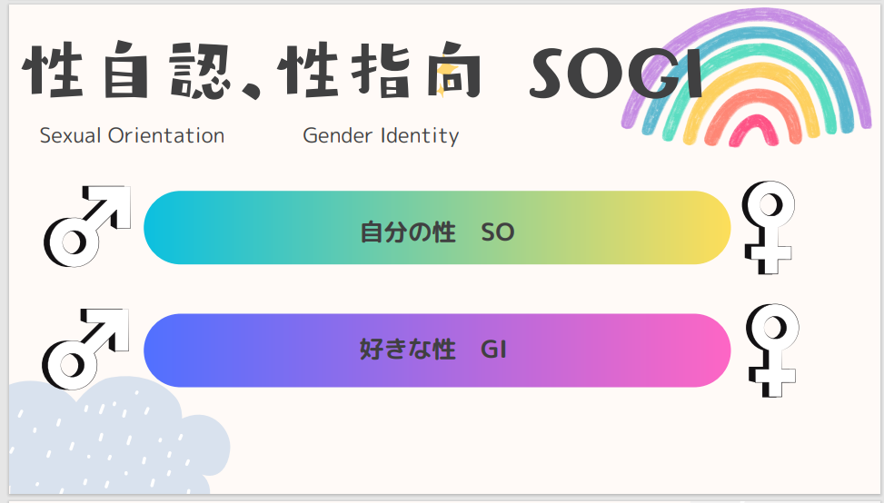

Slide 16
性的同意
例）「よく目があう」「部屋で二人きりになる」
「ボディータッチが多い」
⇒仕草やシチュエーション では「同意」はとれていない
⇒生理的な反応（性的な反応）は本人の意思と関係なく、
起きることがあるため、「同意している」とはならない
相手がパートナー、夫婦という親密な関係性でも
相手の意見を無視して強制すると、暴力にあたる（DV）
思春期ではデートDV

Slide 17
17

